Slide 1
Reunião CDUST
20-03-24
| Gerência de Relações Institucionais

Slide 2
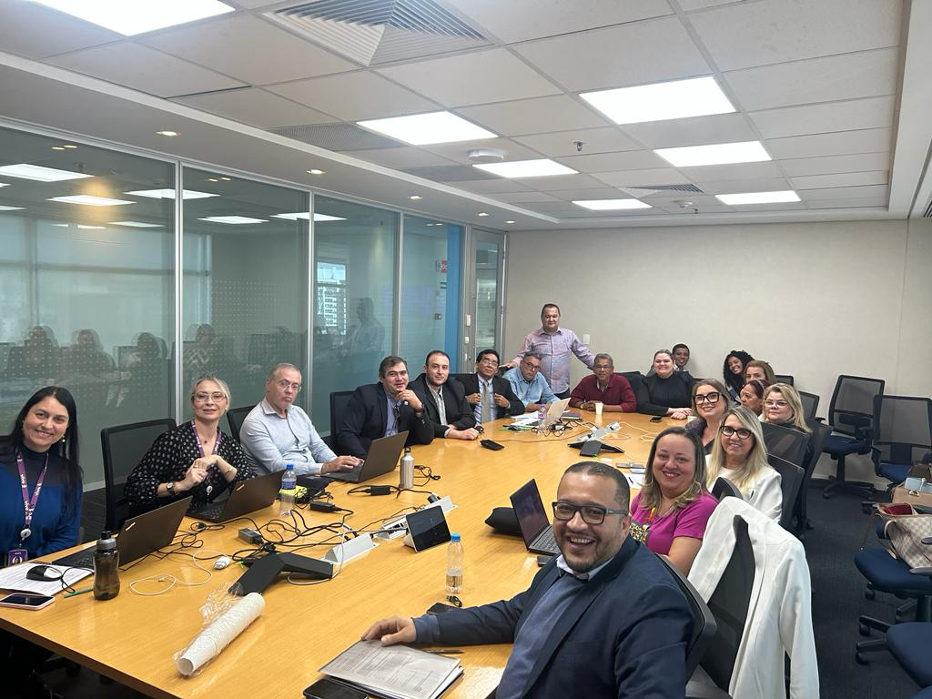





Conselho de Usuários
Frentes de Atuação
Principais Resultados 2023
43
Pautas discutidas
Agenda proativa
Visitas e workshops
(Vivo LABs , Portal dialogando e Fundação Telefonica)
Ações Estratégicas
Compartilhamento de informações relevantes para a sociedade (5G)
Atuação
Institucional
Engajamento
6
Reuniões
+36
Horas de reuniões
Acompanhamento do volume de reclamações e desdobramento das ações implantadas pela Vivo (ampliação horário de ouvidoria)
Governança
Internalização das prioridades levantadas pelos conselheiros
Equivalente para fabricar 15 mil veículos
*Eleição Mandato 2023 - 2025: 393 Candidatos | 75 mil votos recebido

Slide 3
Obrigado

